Slide 1
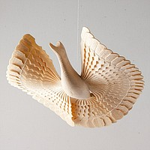
Мастер – класс
«Птица счастья»

Slide 2
Цель занятия
Способствовать формированию интереса
к истории народного искусства
Сформировать представление о взаимодействии
народной игрушки с окружающей природой, жизнью и традициями русского народа

Slide 3
Задачи занятия
Научить наблюдать и анализировать особенности народной игрушки
Сформировать понимание связи времен в промыслах народной игрушки
Расширить знания учащихся в технике оригами и ажурного моделирования
Закрепить навыки работы с бумагой

Slide 4
Легенда о птице счастья
На далёком севере в архангельской губернии жил – был охотник. Зима на севере долгая, холодная: то вьюга, то метель, то сильная стужа. А в этот год зима задержалась надолго; выстудила человеческое жильё, и заболел у охотника младший сынишка. Болел долго, исхудал, побледнел; ни врач не помог, ни знахарь. Горе охотнику. Жалко сынишку. Спросил охотник у сына: “Что же ты хочешь?”
Тихо-тихо прошептал мальчик: “Хочу, чтобы пришла весна - увидеть солнышко…”. А где его возьмёшь на севере? Задумался охотник, истопил очаг, чтоб теплее стало. Но огонь не солнышко.
Обратил внимание охотник на лучину, которая светилась в отблеске огня. Озарилось улыбкой его лицо; и понял он как можно помочь сыну.
Всю ночь работал охотник. Вырезал из полена птицу, настрогал из лучины щепки, украсил их ажурной резьбой. Повесил птицу над кроватью сына, и птица вдруг ожила: закружилась, задвигалась в струях горячего воздуха, что шёл от печи.
Мальчик проснулся, заулыбался и воскликнул: “Ну, вот и весна!”
С этого дня ребёнок стал быстро поправляться.
Так приписали деревянной птице чудодейственную
силу и стали называть её “святым духом”,
хранительницей детей,
символом семейного счастья.

Slide 5
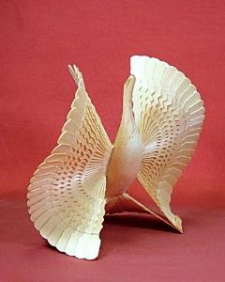
Щепная птица счастья
Щепная птица - резное деревянное изделие, с тонким волнистым оперением крыльев. Оперение и хвост этих птиц вырезаются из расщепленной сосны, отчего птицы и называются щепными.
Изготовление птицы довольно трудоемко. Из корабельной сосны вырезают бруски. На одну птицу идет два цельных кусочка дерева, способного к расщеплению. Из ели, осины вырезается туловище птицы; предварительно намоченные и распаренные в воде хвост и крылья расщепляют ножом на тонкие пластины, это самая ответственная операция. Чем тоньше пластины, тем ажурнее и воздушнее будет птица. Бруски соединяют друг с другом, перья "распускают".

Slide 6
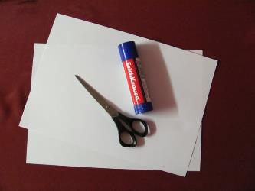
Оборудование
Ножницы
Клей
Писчая бумага – 2 листа
Техника выполнения
Оригами, ажурное моделирование
Внимание!
При выполнении работы в технике оригами – важно тщательно проглаживать сгибы

Slide 7
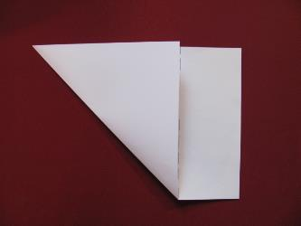
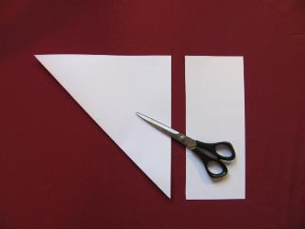
Порядок работы
1.
Берем один лист писчей бумаги и складываем его на квадрат
2.
Не разворачивая лист – отрезаем лишнюю часть, в
дальнейшем она нам пригодится

Slide 8
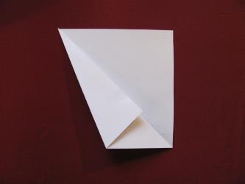
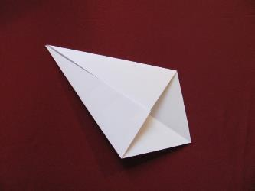
3.
Разворачиваем получившийся квадрат - сгибаем одну сторону квадрата к диагонали
Аналогично сгибаем другую сторону квадрата – получили базовую фигуру – «воздушный змей»
4.

Slide 9
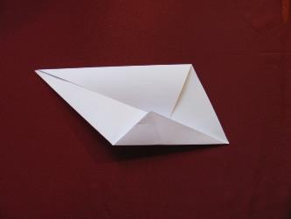
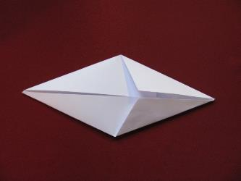
5.
Сгибаем третью сторону квадрата к диагонали
Аналогично сгибаем четвертую сторону квадрата к диагонали – получили базовую фигуру «ромб»
6.

Slide 10
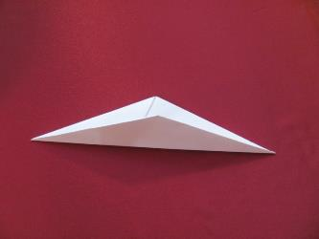
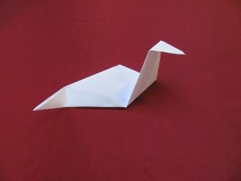
7.
Сгибаем получившуюся фигуру по диагонали пополам
Один из углов поднимаем вверх вертикально – это шея,
в сторону отгибам клювик. Другой конец фигуры загибаем горизонтально к центру
8.

Slide 11
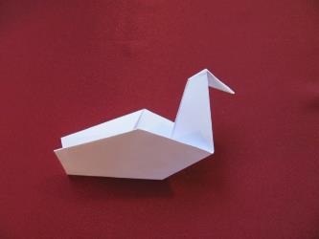
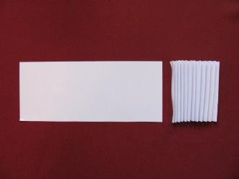
Выполняем операцию по заворачиванию шеи, клювика и хвостика вовнутрь. Туловище птицы готово.
9.
Начинаем работу по созданию ажурного оперения. Для этого отрезанный кусок бумаги складываем гармошкой
10.

Slide 12
11.
Берем второй лист бумаги, отгибаем неширокую полоску для оперения головы - хохолок
12.
Разгибаем, по линии сгиба полоску отрезаем

Slide 13
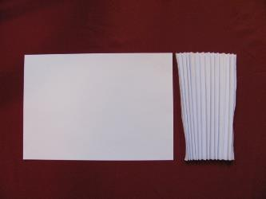
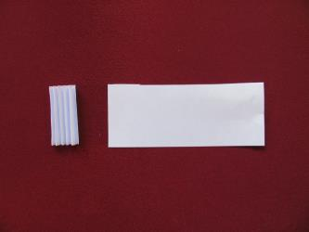
Складываем большой лист бумаги по короткой стороне гармошкой – хорошо проглаживаем
13.
14.
Аналогично складываем отрезанную часть. Можно использовать не всю полоску, а только часть

Slide 14
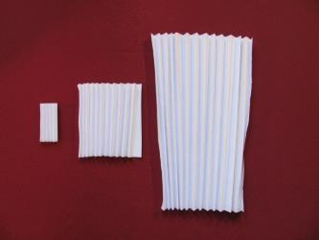
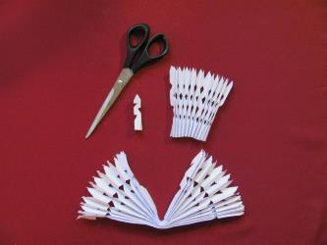
15.
У нас получилось 3 разных по размеру «гармошки»
Аккуратно делаем вырезы в виде треугольников у самой маленькой и средней деталей, один из концов срезаем на конус. Большую «гармошку» - крылья - складываем пополам. Вырезы делаем аналогично с двух сторон
16.

Slide 15
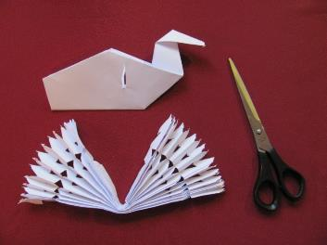
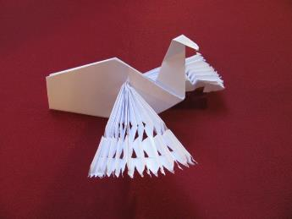
В туловище птицы делаем сквозной вырез ближе к шее
17.
Просовываем в полученный вырез крылья. Распределяем их равномерно
18.

Slide 16
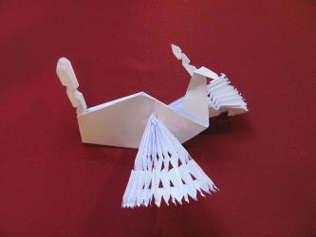
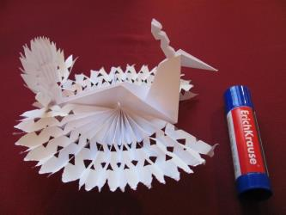
Маленькую «гармошку» - хохолок - намазываем клеем и вставляем в голову - приклеиваем, среднюю – вертикально в хвостовую часть
19.
Крылья расправляем – края намазываем клеем и приклеиваем к туловищу. Расправляем хвост и хохолок на голове
20.

Slide 17
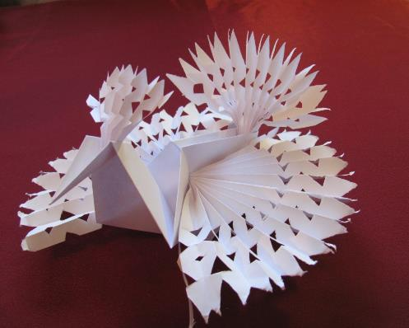
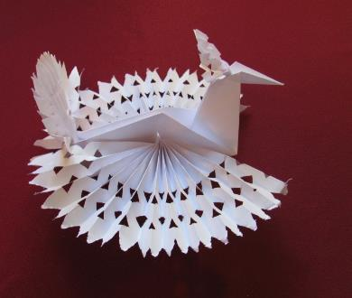
Мы сделали птицу счастья из бумаги – она получилась ажурная и легкая
Если подвесить птицу на нитке к потолку – она будет кружиться и приносить вам радость.

Slide 18
Спасибо за работу!

